Slide 1
Паттерн стратегия (Strategy)
Лавров Владимир
2018

Slide 2
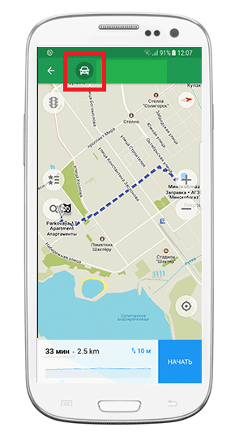

Slide 3
Class Context
{
var…
func…
void build_route (coord A, coord B)
{
body…
}
}

Slide 4
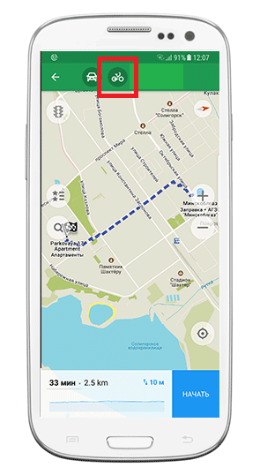

Slide 5
Class Context
{
var…
func…
void build_route (coord A, coord B)
{
if(button1)
{
body…
}
if(button2)
…
}
}

Slide 6
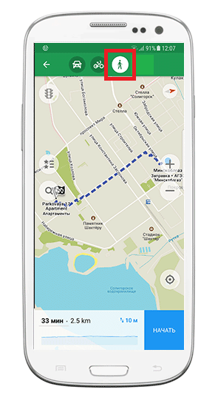

Slide 7
Class Context
{
var…
func…
void build_route (coord A, coord B)
{
if(button1)
{
body…
}
if(button2)
…
if(button3)
…
}
}

Slide 8
С каждым новым алгоритмом код основного класса навигатора увеличивался вдвое. В таком большом классе стало довольно трудно ориентироваться.
Любое изменение алгоритмов поиска, будь то исправление багов или добавление нового алгоритма, затрагивает основной класс. Это повышает риск сделать ошибку, случайно задев остальной работающий код.

Slide 9
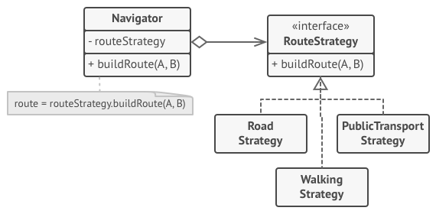

Slide 10
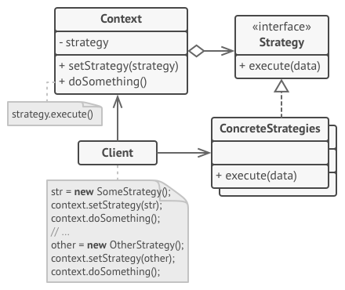

Slide 11
Стратегия — это поведенческий паттерн проектирования, который определяет семейство схожих алгоритмов и помещает каждый из них в собственный класс, после чего алгоритмы можно взаимозаменять прямо во время исполнения программы.

Slide 12
class Strategy
{
public:
virtual void ~Strategy(){}
virtual void build_route (coord A, coord B);
};

Slide 13
class Strategy_by_car : public Strategy
{
public:
void build_route (coord A, coord B) {…}
}
class Strategy_on_foot : public Strategy
{
public:
void build_route (coord A, coord B) {…}
}

Slide 14
class Context
{
public:
Strategy* concrete_strategy;
void use_strategy()
{
concrete_stretagy.build_route();
}
void set_strategy(Strategy* new_strategy)
{
concrete_strategy = new_strategy;
}
};

Slide 15
Int main
{
Context app;
Strategy_by_car str1;
Strategy_on_foot str2;
app.set_strategy(&str1);
app.use_strategy();
app.set_strategy(&str2);
app.use_strategy();
}

